Slide 1
PARCOURS DE PROFESSIONALISATION
BTS SIO option SISR
SEKFALI ADAM

Slide 2
Sommaire
1 - Cursus scolaire et professionnel
2 - Présentation de l'entreprise
3 – Entreprise d'accueil
4 -

Slide 3
1 - Parcours scolaire et professionnel
SCOLAIRE
PROFESSIONNEL
2019-2020 : Brevet des collèges - Collège La Salle Saint-rosaire Sarcelles
2022-2023 : Baccalauréat technologique STI2D option SIN - Lycée privé Robert Schuman Dugny
2023-2025 : BTS SIO option SISR - Lycée privé Robert Schuman Dugny
2019-2020 : Stage d'observation en classe de 3ème, EURO-INFORMATION | Filiale technologique du Crédit Mutuel.
2023-2024 : Stage de pratique 5 semaines en 1ère BTS SIO à Plaine Commune | Etablissement public et territorial (au service Exploitation)
2024-2025 : Technicien support informatique en Alternance à Plaine Commune.

Slide 4
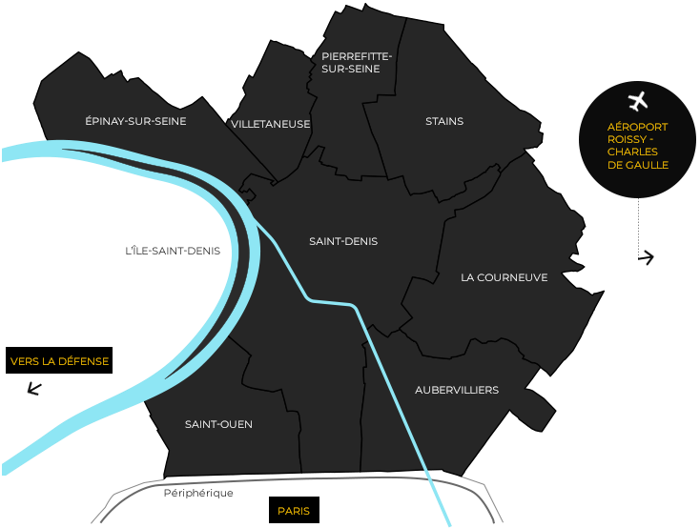
2 - Présentation de l'entreprise
Plaine Commune est un Établissement public territorial (EPT) qui regroupe 9 villes au nord de Paris
Président : Mathieu Hanotin
- Siege Social : Saint-Denis 93200
Présentation :
Salariés : plus de 2000
Alternants : plus de 50
Stagiaires : plus de 50

Slide 5
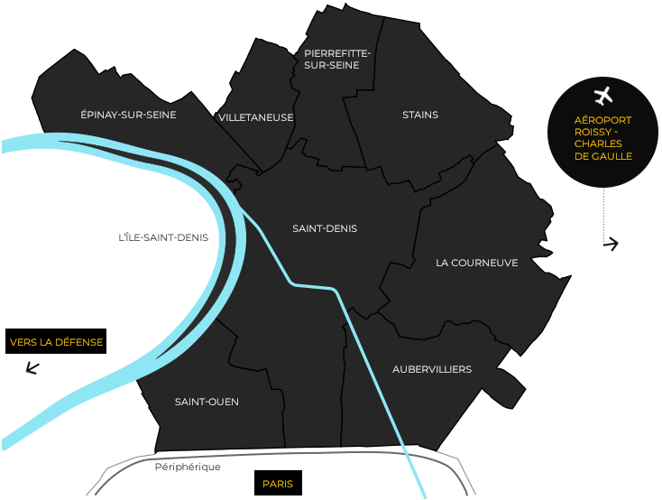
03 - Entreprise d’accueil
Présentation :
- Plaine Commune est un Établissement public territorial (EPT) qui regroupe 9 villes au nord deParis
Président : Mathieu Hanotin
- Siege Social : Saint-Denis 93200
₋- Salariés : plus de 2000
Alternants : plus de 50
- Stagiaires : plus de 50

Slide 6
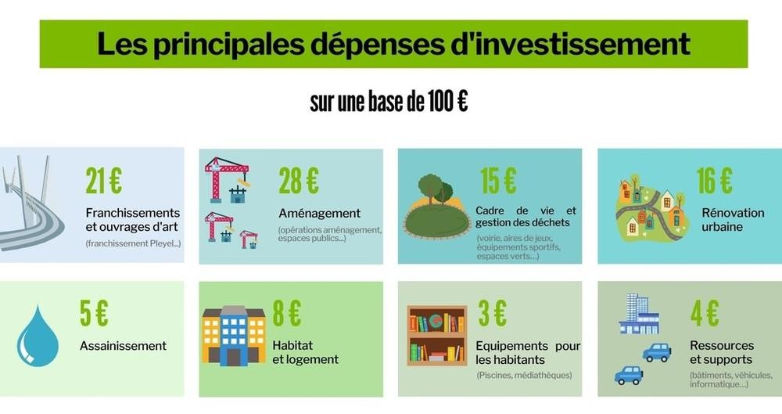
Activités et chiffres
Tous budgets confondus, Plaine Commune prévoit de dépenser 347 millions
d’euros en 2024 pour son fonctionnement courant

Slide 7

Place en entreprise :
Poste occupé :
Lieu :
- Saint-Denis
Environnement du Parc :
- 5 % MAC
Technicien de proximité
- Service : DSIM (Direction des
- 95 % Windows
Systèmes d’information mutualisée)
Logiciels utilisés :
Service en collaboration :
- Hotline
- Easyvista
Ivanti
Mobileiron
Active Directory
Pack Office
- Experts systèmes
- Experts réseaux
- Exploitation
- Gestionnaires d’applications

Slide 8
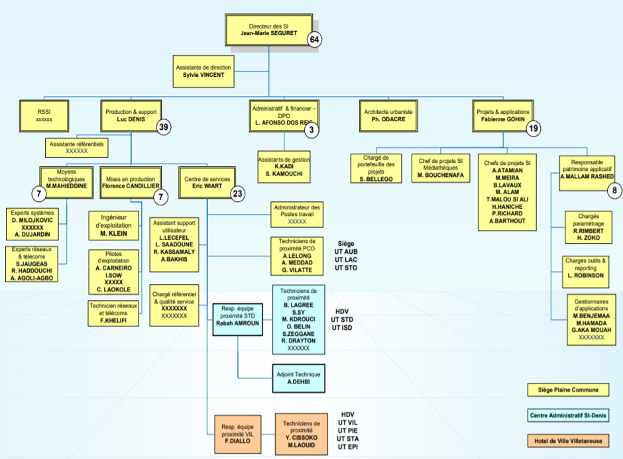
Organigramme de la DSIM

Slide 9
04 - Missions entreprise
Gestion et configuration du
Gestion flotte mobile
Gestion sortie matériel
matériel
Préparation des PC, MacBook et installation des logiciels métier pour les différents utilisateurs
Mouvement des entrées-sorties du matériel sur
EasyVista (Ecrans, PC, Mac,
Smartphone.)
Installation et configuration des Smartphones
Remplissage des champs
« Matériel » et « Document » des biens sur EasyVista afin d’avoir un bon suivi d’inventaire (Date d’installation, Numéro du matériel, attestation de remise...)
Enrôlement des smartphones
Retour au stock, formater les iMac/PC.
Gestion des SAV.
Assistance ponctuelle aux utilisateurs pour réaliser les mises à jour.
Inventaire annuel.
Installation station d’accueil, Écran, imprimante
Référencement/mouvements dans EasyVista
Sortie du matériel du parc informatique
Référencement/mouvements dans EasyVista

Slide 10
Missions entreprise
Répondre aux pannes et incidents utilisateurs
Veille informatique
Garantie matérielle
Les tickets peuvent être traités soit à distance, soit en se déplaçant sur place.
Test et rédaction d’avis sur certain matériel reçu (mission ponctuelle).
Faire intervenir des prestataires extérieurs pour les problèmes matériels

Slide 11
05 - Missions formation
Mise en place de serveur
AD
Mise en place d’un serveur
WEB
Installation et paramétrage
de DHCP
CISCO
Création UO Création utilisateurs
Création Groupes de Sécu Gestion des stratégies
Installation du service Ajout d’une plage d’adresse
Routage Statique Routage RIP Routage INTERVLAN
Installation Apache 2 sur une machine Ubuntu
Installation et configuration d’un Pare-Feu sur PFsense
Installation et configuration
d’une solution GLPI
Connection sur un site
web en https
Mise en place d’un
service VPN
Transmission : Chiffrée Certificat SSL : OUI Numéro de port : 443 Adresse URL : https://
Installation du service, Création Groupe de sécurité VPN, Stratégie
Installation GLPI Installation Agent Fusion
Installation du service et configuration de règles
NPS, Connection VPN sur Client Windows 10

Slide 12






06 - Compétences
GESTION DE PARC
ADMINISTRATION
/SUPERVISION
SYSTÈMES EXPLOITATION
RÉSEAUX
/ SÉCURITÉ
EasyVista
GLPI
Active Directory
IVANTI
Windows 7,8,10
WS 2016,2019
Linux (Debian,
Ubuntu)
Tél,Tablette: iOS,Androïd
Cisco
VLAN
ACCESS/TRUNK
SWITCH/ROUTER
BASES DE DONNÉES
VIRTUALISATION
BUREAUTIQUE
LANGAGES /AGL
Mysql
Virtual Box
VMware
Microsoft Office
Google Workspace
IOS
HTML /CSC
JavaScript

Slide 13

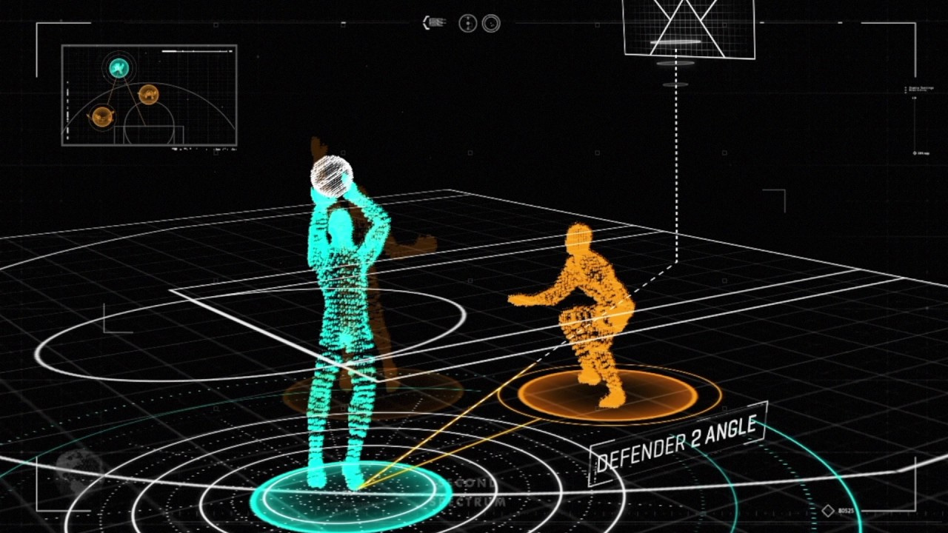
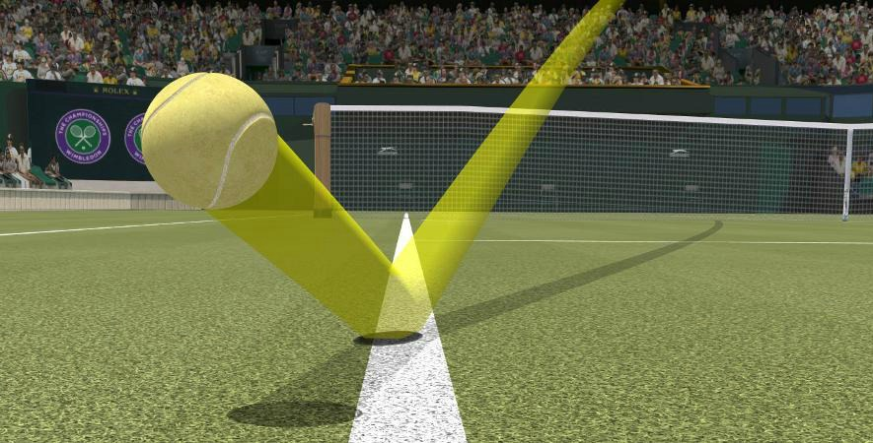
Veille technologique
Le Hawk-Eye est une super technologie utilisée dans le sport pour aider les arbitres à prendre de bonnes décisions. Au départ, il était utilisé principalement au tennis pour vérifier les décisions des arbitres. Mais maintenant, on le trouve aussi dans d'autres sports comme le cricket, le football et le rugby.
Le Hawk-Eye fonctionne grâce à des caméras spéciales qui filment les mouvements sur le terrain. Ces caméras captent la trajectoire de la balle et utilisent des ordinateurs pour la suivre très précisément. Ainsi, les arbitres peuvent voir avec certitude si la balle est entrée dans le but, a touché le filet ou est sortie du terrain.
C'est comme avoir un super pouvoir pour les arbitres ! Grâce au Hawk-Eye, les décisions sont plus justes et les matchs sont plus passionnants à regarder. C'est une vraie révolution dans le monde du sport !

Slide 14
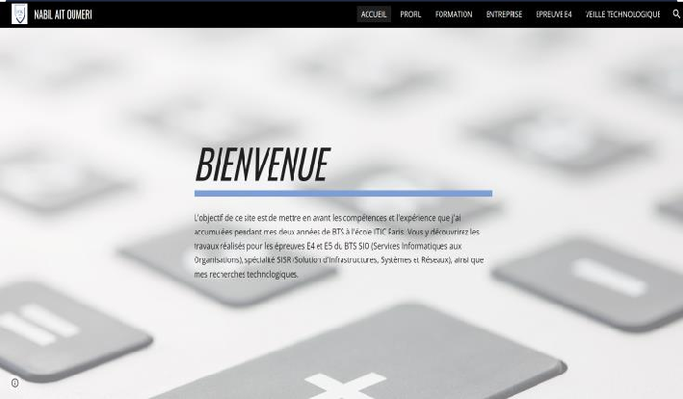
08 - Portfolio
Le portfolio en ligne permet de vous montrer qui je suis, vous partager mon parcours ainsi que rassembler mes compétences acquises pendant ma période de formation.
Cliquer ici :
https://kizamo.vercel.app/

Slide 15
Mon portefolio
Lien : https://kizamo.vercel.app/

